Slide 1


ICRA Instituto de Ciências Religiosas de Angola Educador Social Trabalho de CPS (Cuidados Primários De Saúde) Leucemia
xxx
Nº: 24

Slide 2
Sumário
Introdução
Definição
Principais tipos de leucemia
Sintomas
Manifestações clínicas
Leucócitos
Tratamento da leucemia
Conclusão

Slide 3
Introdução
Câncer no sangue é uma forma genérica de se referir a um grupo de doenças malignas que afetam os componentes do sangue e da medula óssea. Essas doenças são conhecidas como “cânceres hematológicos” ou “neoplasias hematológicas” e incluem leucemias, linfomas e mielomas múltiplos.

Slide 4
Definição
A leucemia é um câncer que afeta os glóbulos brancos, que são as células responsáveis pela defesa do corpo contra infecções.
Na leucemia, a medula óssea produz glóbulos brancos anormais e imaturos em grande quantidade, que acabam se acumulando no sangue e atrapalhando a função normal do sistema imunológico.

Slide 5
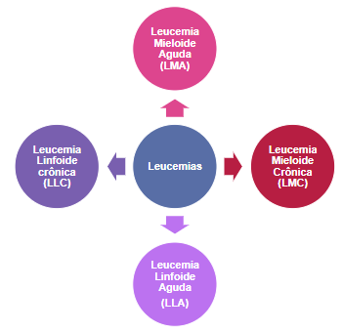
Principais tipos de leucemia

Slide 6
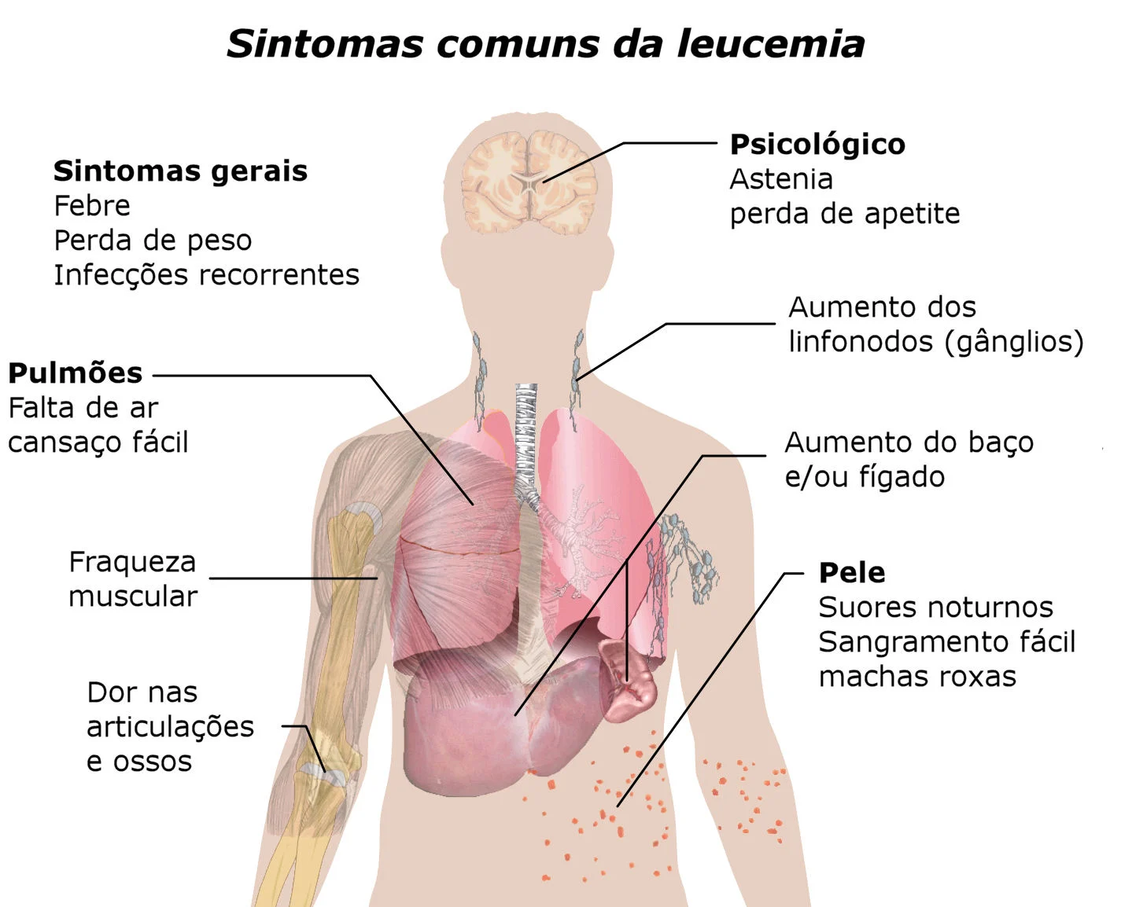
Sintomas
Independente do tipo de leucemia que paciente possa ter, existe uma gama de sinais e sintomas que são comuns aos 4 grandes grupos.

Slide 7

Angola: Leucemia
Motes | % | Taxa | Rank Mundial
361 | 0.17 | 2.17 | 149
De acordo com os últimos dados da OMS publicados de 2020, as Mortes por Leucemia em Angola atingiram 361 ou 0.17% do total de mortes. A taxa de morte ajustada à idade é de 2.17 por 100 000 habitantes classifica a Angola e 149 no mundo.

Slide 8
Manifestações clínicas
Os sintomas variam dependendo do tipo de leucemia, mas os sinais e sintomas comuns incluem:
Linfonodos inchados, especialmente no pescoço e nas axilas.
Dor nos ossos.
Sudorese noturna - suor excessivo, especialmente à noite.
Fraqueza e fadiga.
Perda de peso rápida.
Pontos vermelhos na pele.
Sangramento e hematomas com facilidade.
Febre ou calafrios.
Infecções frequentes

Slide 9
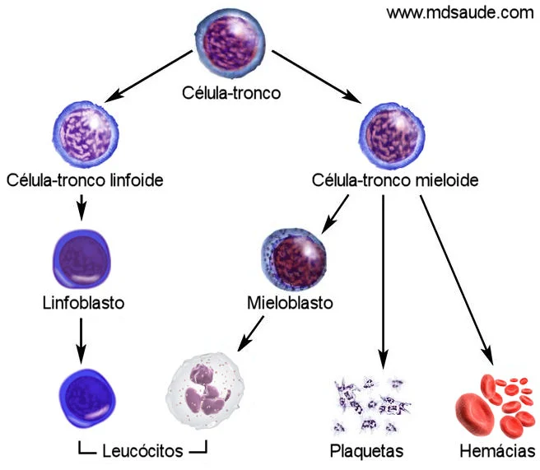
Leucócitos
Os glóbulos brancos, ou leucócitos, são células produzidas na medula óssea e estão presentes no sangue, no sistema linfático (gânglios e linfa) e em órgãos como fígado e baço. Essas células têm como função básica a defesa do organismo contra invasores, seja atacando-os diretamente ou produzindo de anticorpos contra invasores específicos.

Slide 10
Tratamento da leucemia
O tratamento da leucemia pode variar significativamente com base no tipo específico da doença, estágio, idade do paciente, condição geral de saúde e outras características individuais. Geralmente, o tratamento da leucemia envolve uma abordagem multidisciplinar, combinando diferentes modalidades terapêuticas. As principais opções de tratamento incluem:
Quimioterapia
Radioterapia
Imunoterapia
Transplante de células-tronco

Slide 11

Conclusão
Portanto, a leucemia é um das neoplasias malignas com maior incidência na população mundial, principalmente na infância. E diante do fato de se tratar de uma doença agressiva, é necessário um diagnóstico precoce e um tratamento eficaz.

Slide 12

Obrigado

